Slide 1
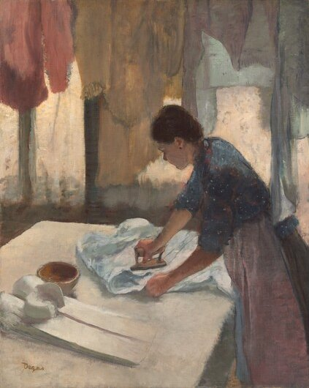
Repasseuse à contre-jour, Edgar Degas, 1887, huile sur toile.

Slide 2
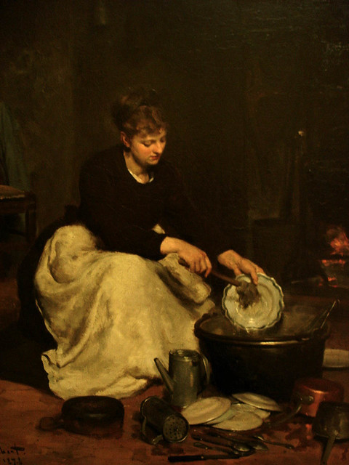
La Domestique nettoyant la vaisselle, Victor Gabriel Gilbert, XIXe siècle, huile sur toile.

